Slide 1
Home Sweet Home
우리는 언제 집을 살 수 있을까??
애드인에듀 / AI 로봇 자율주행 과정 / 프로젝트 #1 / 3조.꽃보다 남자넷
남상기 (팀장), 강주빈, 임동욱, 황한문
Notes:
@noma > 이건 그냥 해봤음. 감사합니다. 더 깔끔하고 이쁜것같습니다.

Slide 2
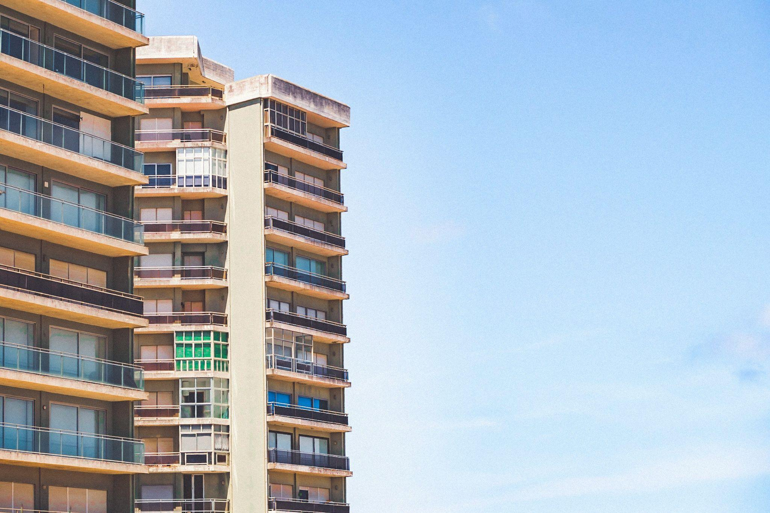
CONTENTS
01
로봇 회사에 대한 정보 탐색
02
주거 형태 탐색 및 분석
03
회사 근교 지역 선정
04
아파트 매입 기간 추정
05
결론

Slide 3
01
로봇 회사에 대한 정보 탐색
각 로봇 회사 평균 연봉은?
어느 지역에 밀집해 있는가?
밀집되어 있는 지역들 중 선호하는 지역은?

Slide 4
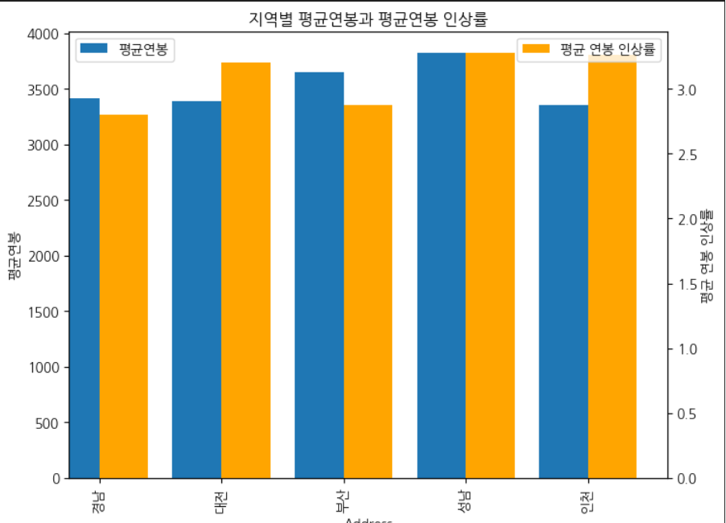
로봇 회사에 대한 정보 탐색
1. 로봇 회사의 평균 연봉은?
평균 연봉 인상률을 보면 성남과 인천이 높다
평균연봉까지 고려했을때 성남이 제일 높다

Slide 5
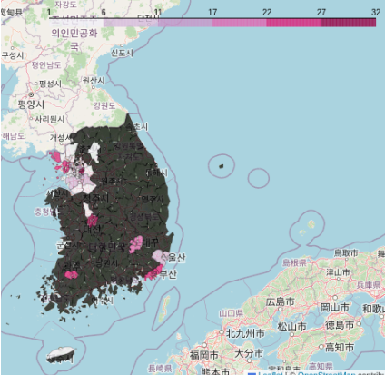
로봇 회사에 대한 정보 탐색
2. 어느 지역에 밀집해 있는가?
가장 많이 분포되어 있는 지역은
성남, 대전, 인천, 경남, 부산 순서로 파악되었다.

Slide 6

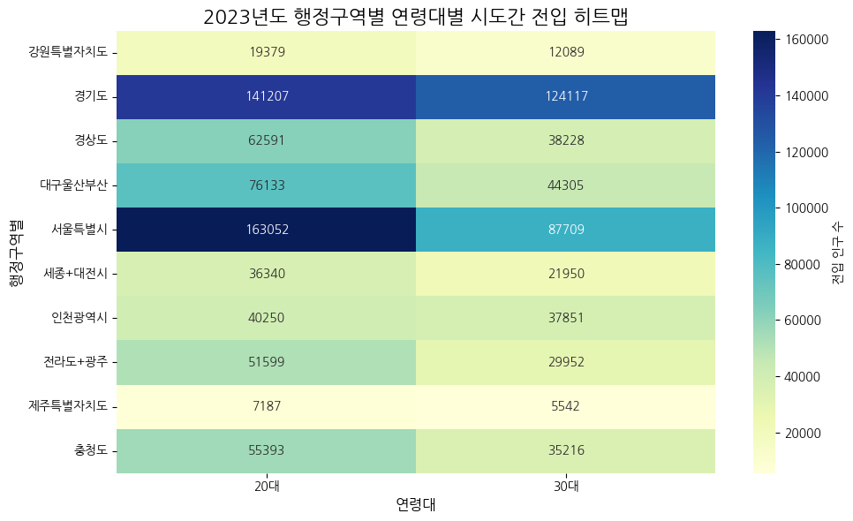
로봇 회사에 대한 정보 탐색
3. 밀집되어 있는 지역들 중
선호하는 지역은?
위 두 데이터를 통해 ‘성남’이 겹치는 부분이 많음을 확인했다
20~30대 전입 인원이 경기도에 제일 많다

Slide 7
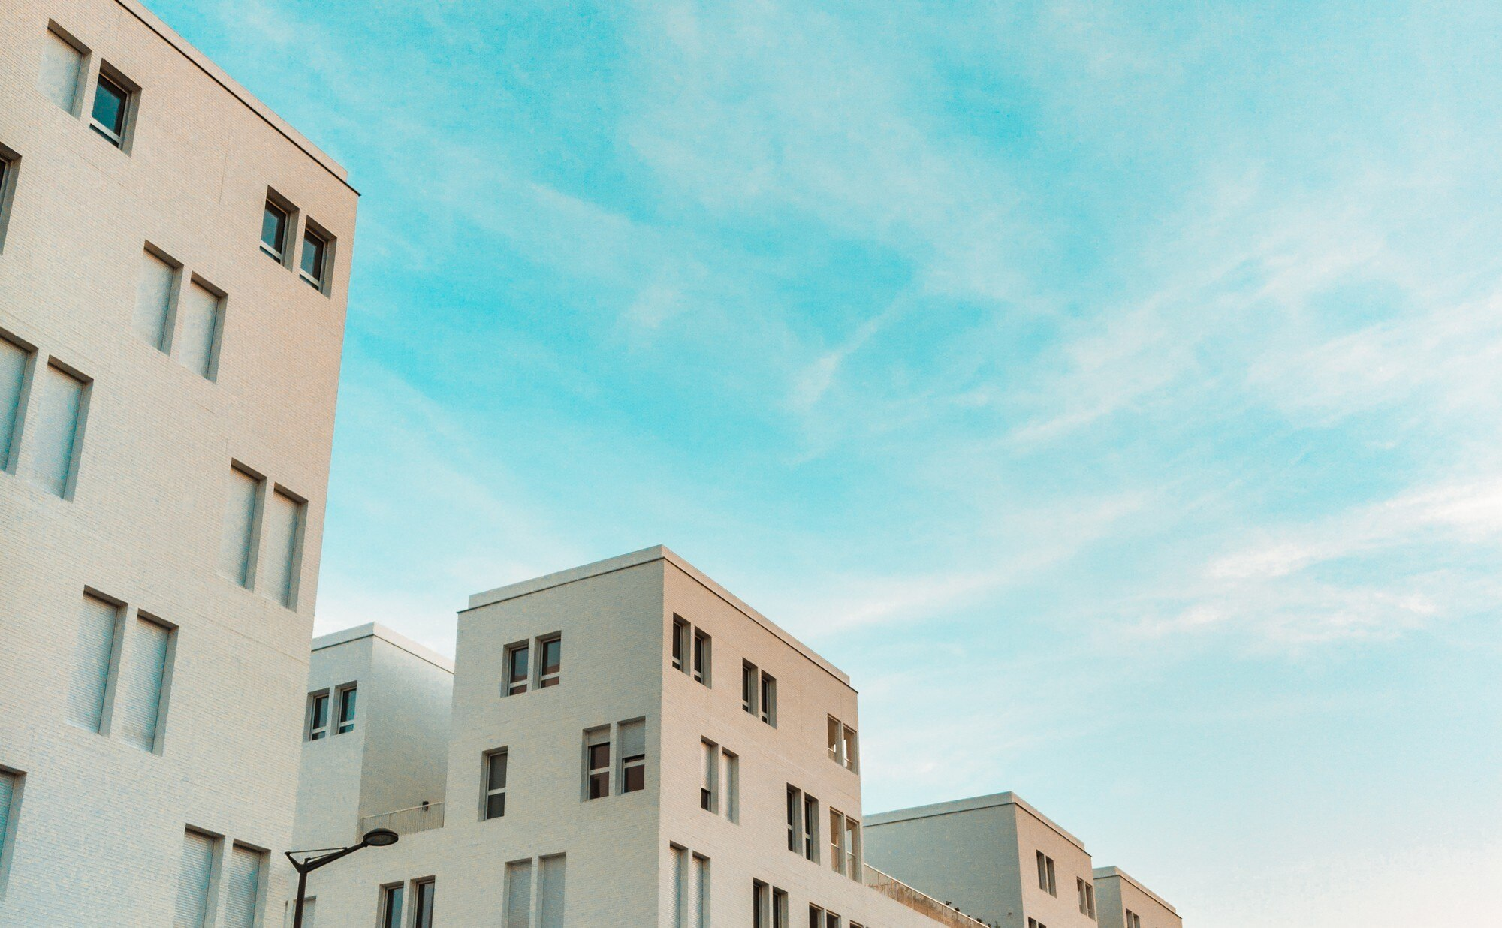
02
주거 형태 탐색 및 분석
연령대별 주거형태는?
나이대별 결혼 유무는?
가구당 주거면적은?

Slide 8
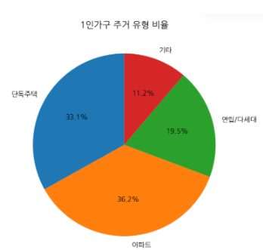
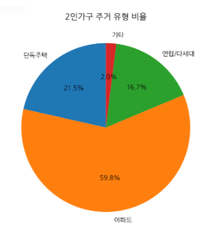
주거 형태 탐색 및 분석
연령대별 주거 형태는?
1인 가구는 아파트나 단독주택 거주
2인 가구는 아파트에 비중이 높다

Slide 9
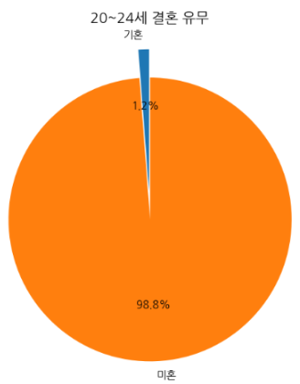
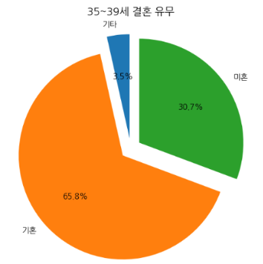
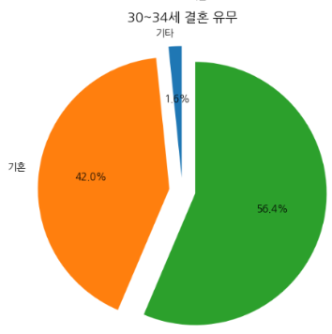
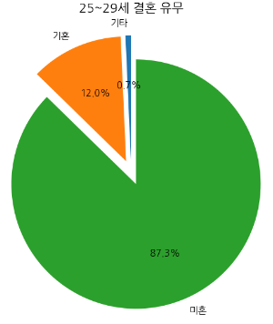
주거 형태 탐색 및 분석
2. 나이대별 결혼 유무는?

Slide 10
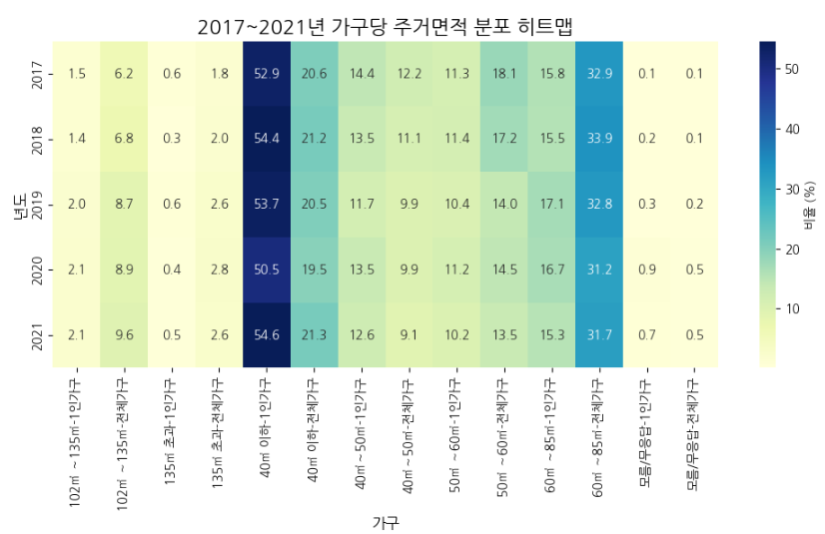
주거 형태 탐색 및 분석
3. 가구당 주거 면적은?
1인 가구 10평 이하에 대다수 거주
2인 가구 25평 이하에 대다수 거주

Slide 11
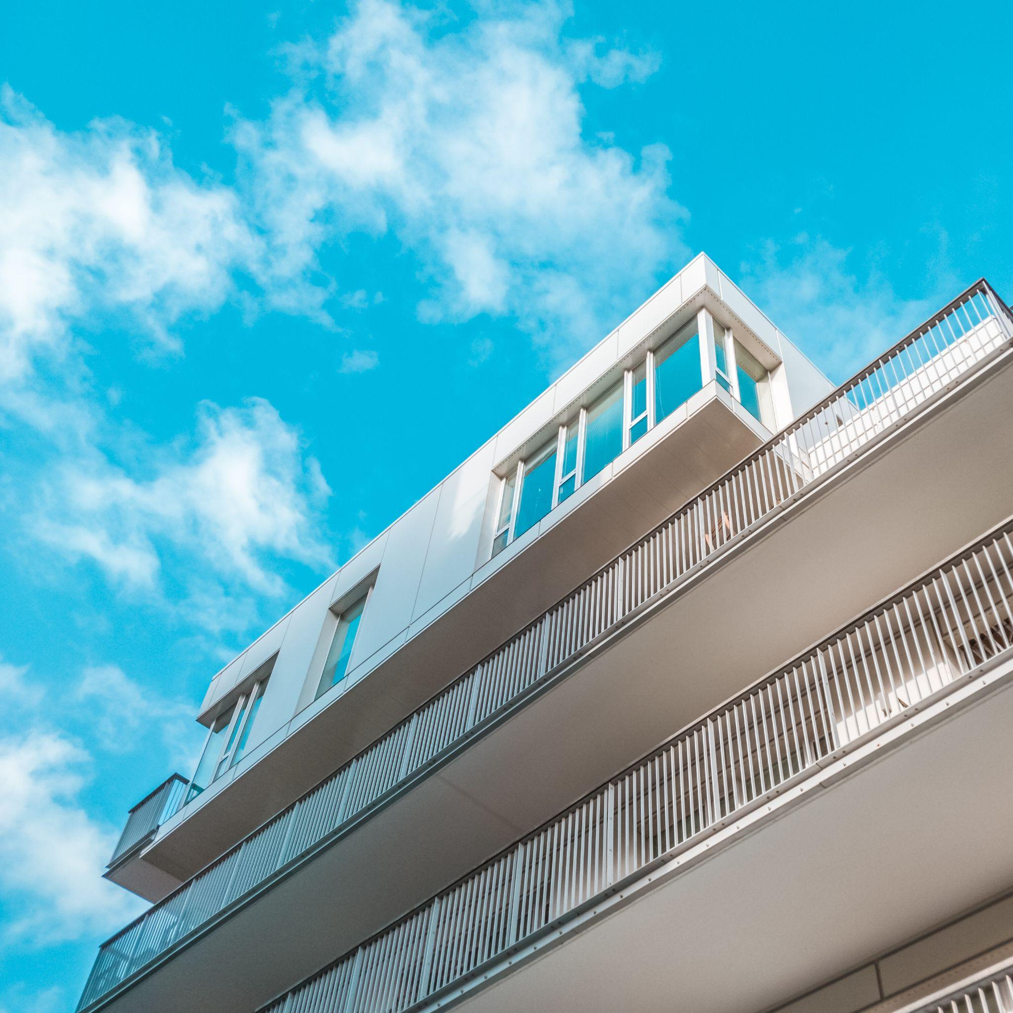
03
회사 근교 지역 선정
회사가 많은 지역에서 가까운 지역은?
가격이 저렴한 지역은?
합리적인 지역 선정과 가격대는?

Slide 12
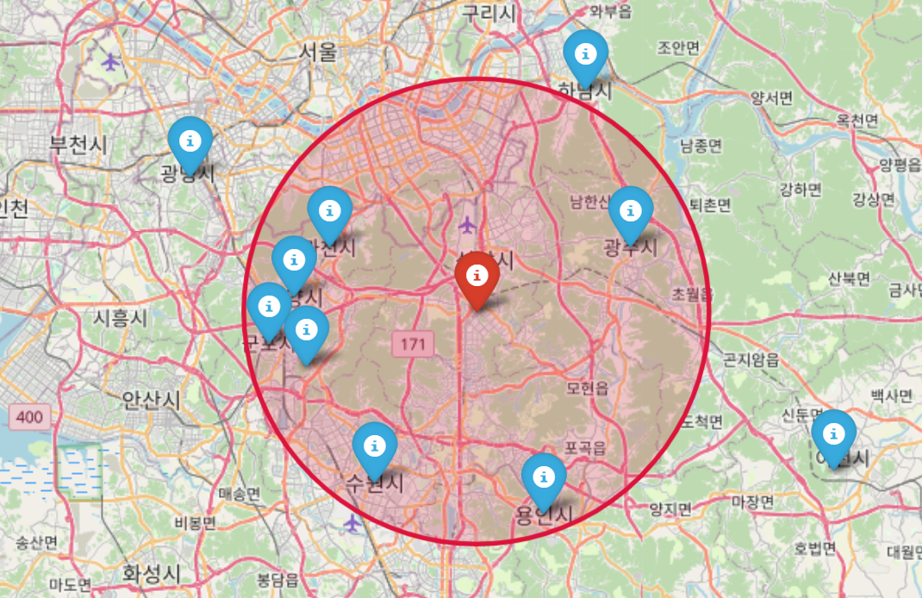
회사 근교 지역 선정
회사가 많은 지역에서 가까운 지역은?
용인시: 15,951 meters
안양시: 20,301 meters
의왕시: 20,675 meters
과천시: 20,874 meters
광주시: 20,965 meters
군포시: 22,918 meters
수원시: 23,119 meters
하남시: 26,186 meters
광명시: 33,012 meters
이천시: 42,957 meters

Slide 13
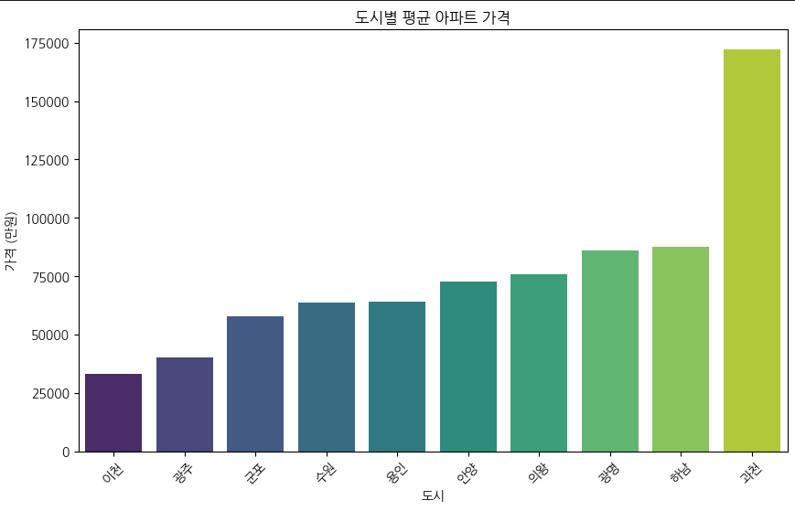
회사 근교 지역 선정
2. 가격이 저렴한 지역은?
가격이 싼 지역순으로 나열
두가지가 겹치는 곳은 광주!

Slide 14

회사 근교 지역 선정
2. 합리적인 지역 선정과 가격대는?
전용면적 | 20 ~ 25평 | 10평 이하
평균금액(만원) | 40230 | 13577

Slide 15

04
아파트 매입 기간 추정
수입에서 나가는 필수 지출은?
적금이자와 대출은 얼마까지 가능한가?
아파트를 매입하기 위해 걸리는 기간과 비용은?

Slide 16
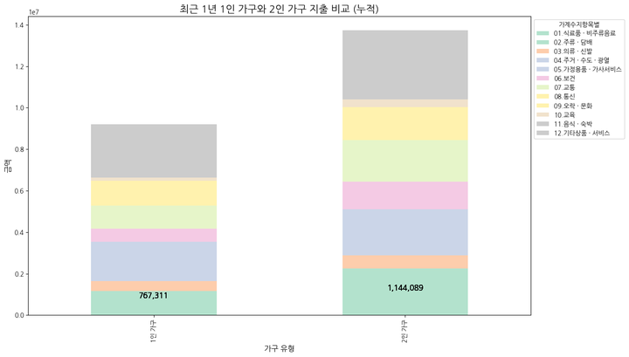
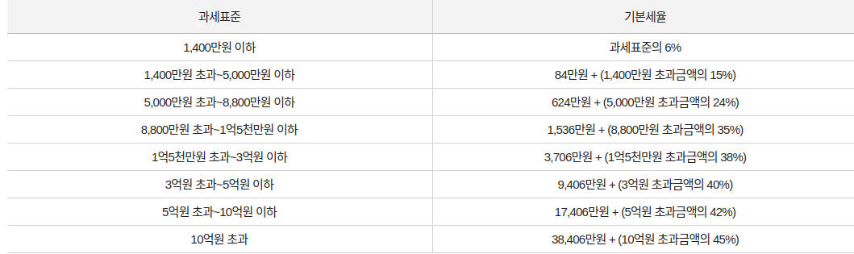



4. 아파트 매입 기간 추정
수입에서 나가는 필수 지출은?
근로소득세금
생활비
주담보대출이자

Slide 17
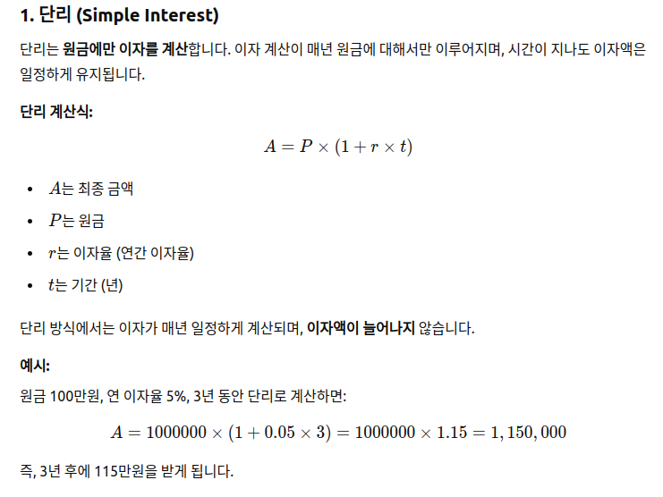

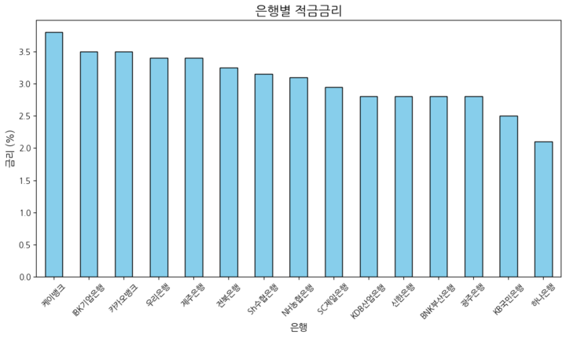
4. 아파트 매입 기간 추정
2. 적금이자와 대출은 얼마까지 가능한가?
3.8%
적금이자

Slide 18
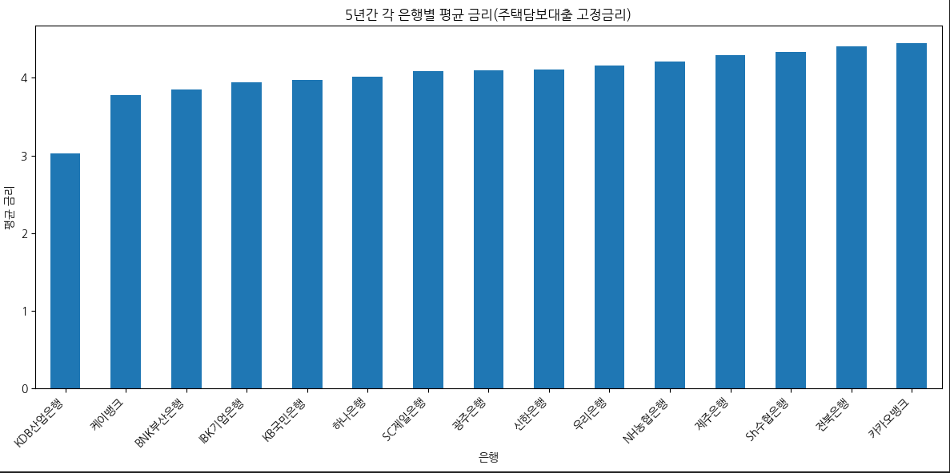
4. 아파트 매입 기간 추정
2. 적금이자와 대출은 얼마까지 가능한가?
3.03%

Slide 19

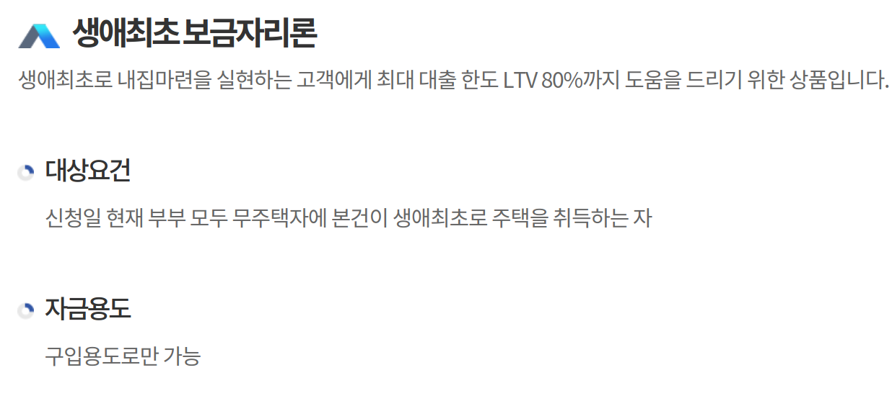
4. 아파트 매입 기간 추정
2. 적금이자와 대출은 얼마까지 가능한가?

Slide 20
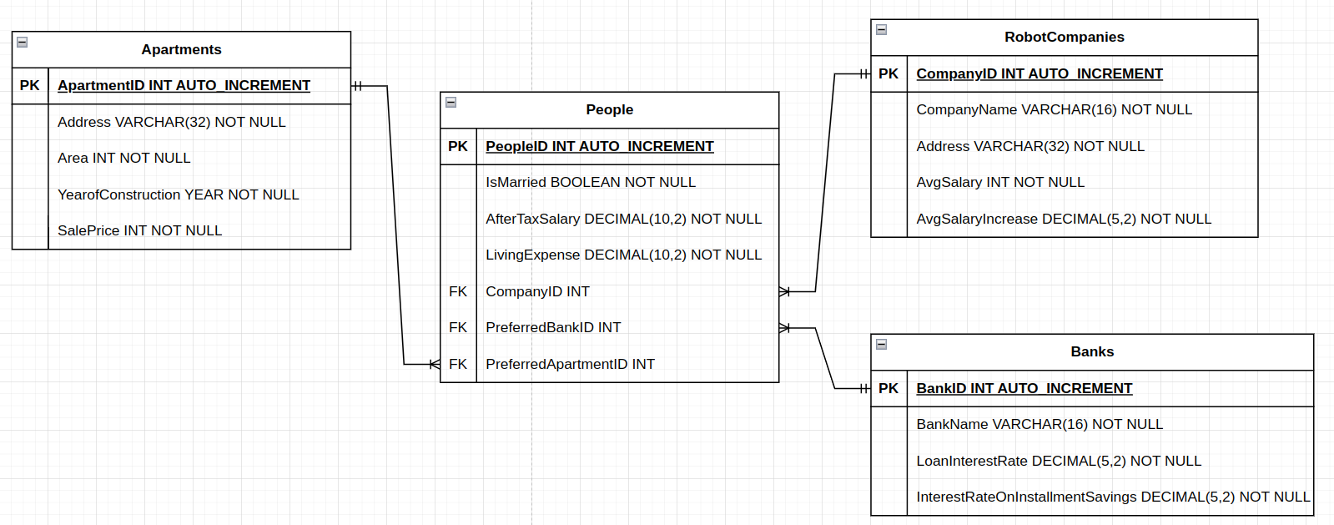
4. 아파트 매입 기간 추정 - DB ER-Diagram
3. 아파트를 매입하기 위해 걸리는 기간과 비용

Slide 21
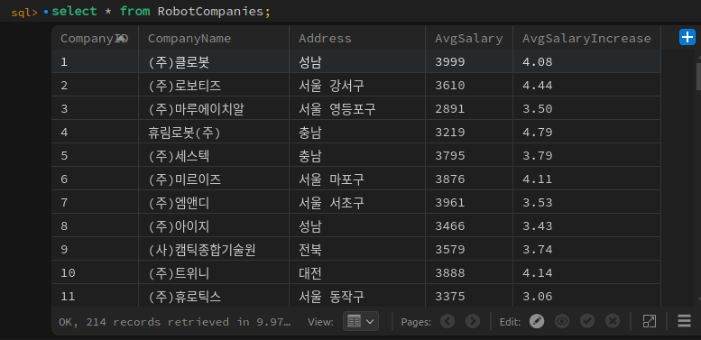


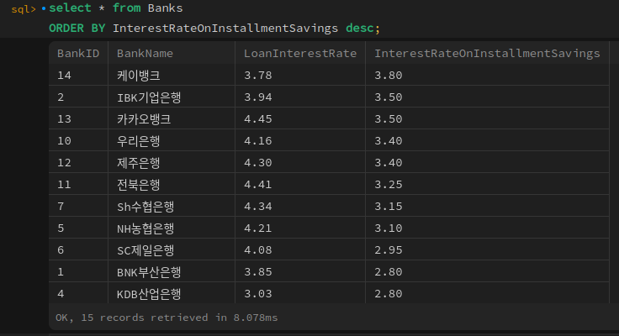
4. 아파트 매입 기간 추정 - DB
로봇 회사 정보
연봉
적금이자율이 높은 은행 (케이뱅크 3.8%)
미혼
기혼
적금이자율
광주 / 10평 이하
광주 / 25평

Slide 22
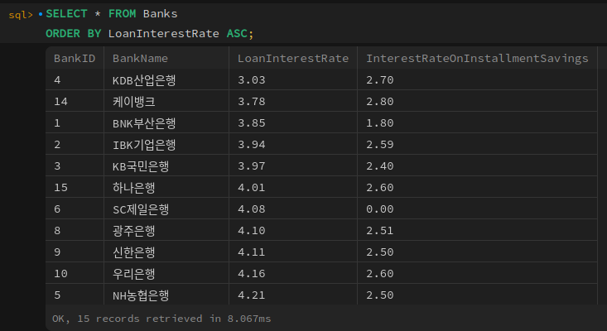
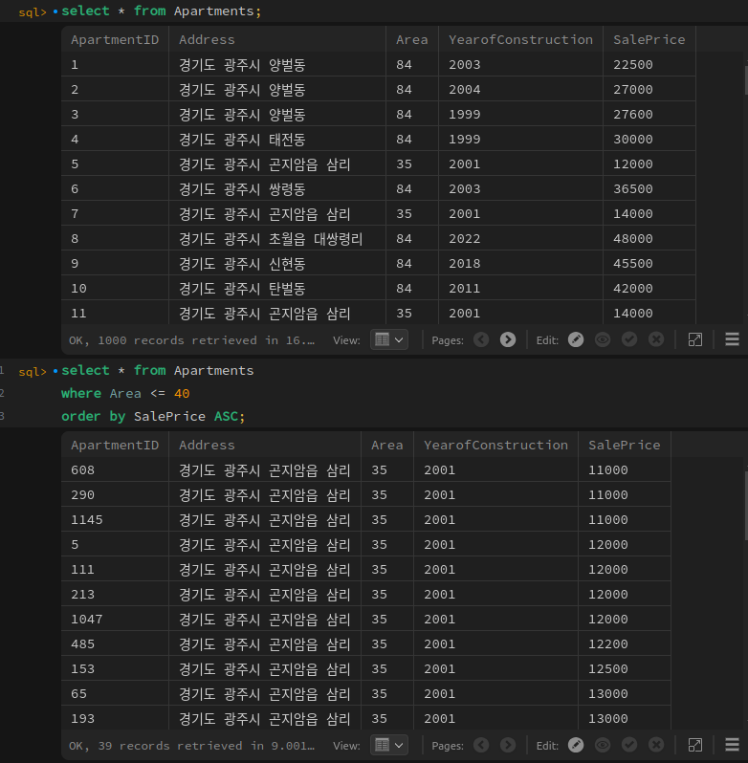
4. 아파트 매입 기간 추정 - DB
대출이자가 낮은 은행 (KDB산업은행 3.03%)
대출이자율
10평 이하 아파트 가격 (1억1천원)
미혼
매매가격
광주 / 10평 이하

Slide 23
4. 아파트 매입 기간 추정 - DB
미혼 정보 입력
결혼여부
세후연봉
생활비
선호은행
아파트정보
회사정보
기혼은 사내부부로 가정하여 정보 입력
미혼

Slide 24
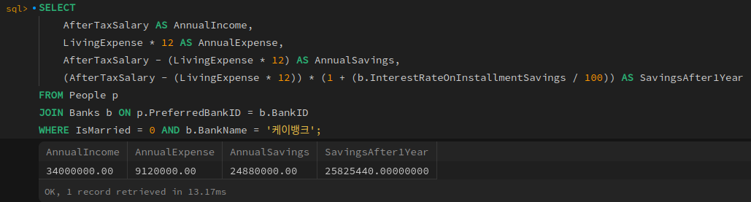
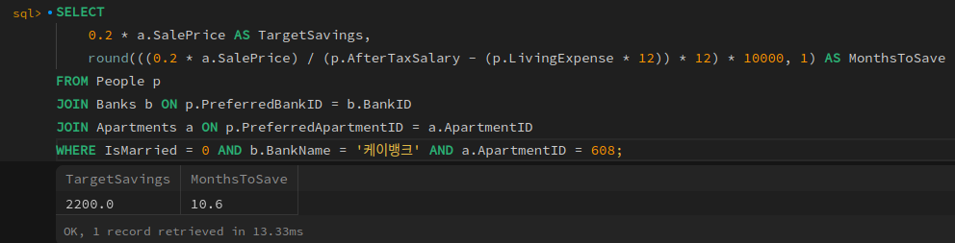
4. 아파트 매입 기간 추정 - 목돈 20% 마련
적금이자가 높은 은행에 적금 시 금액 (케이뱅크 3.8%)
순수 저축가능 금액
이자 3.8% 적용
10평 이하 아파트중 20% 목돈 마련까지 걸리는 기간 (10.6개월)
미혼

Slide 25
4. 아파트 매입 기간 추정 - 잔금 80% 대출
대출금
월 이자율
월 납입금
10년 납
대출금 + 이자
이자 비용
잔금 80% 대출이자율 가장 낮은 은행 선택
원리금균등상환으로 10년 갚는데 매달 갚는 비용 (850,953원)
10년간 이자비용(14,114,446원)
미혼

Slide 26
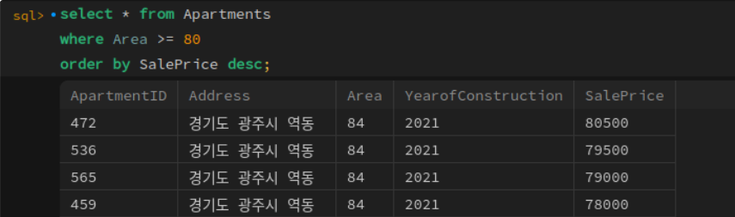
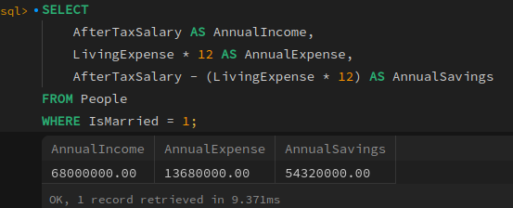
4. 아파트 매입 기간 추정 - 아파트 정보
25평 아파트 가격 (8억)
기혼 사내부부 연간 저축 가능 금액
기혼
광주 / 25평

Slide 27
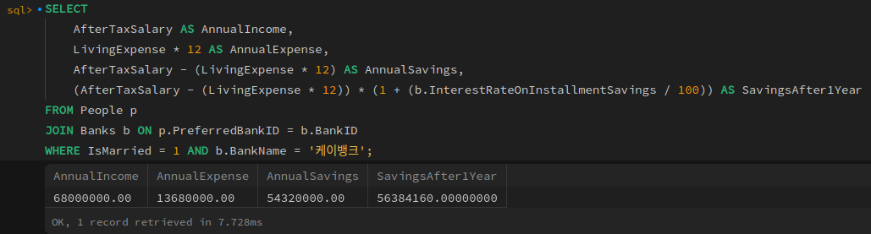
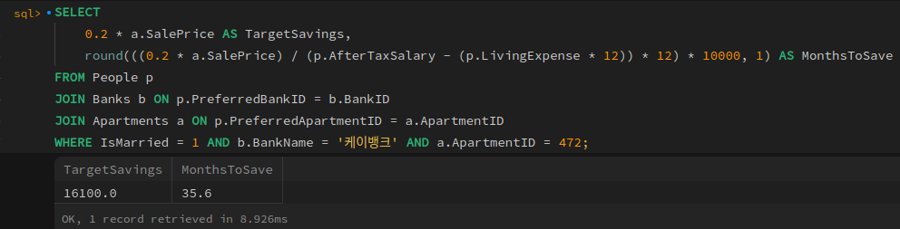
4. 아파트 매입 기간 추정 - 목돈 20% 마련
기혼이 적금이자가 높은 은행에 적금시 금액 (케이뱅크 적금 이자율 3.8%)
연봉
생활비
1년간 저축 가능 금액
적금시 모을수 있는 금액
기혼
25평 이하 가장 비싼 아파트 매매하기 위해 20% 목돈 마련까지 걸리는 기간 (35.6개월)
목돈 20% 금액
걸리는 기간
광주 / 25평

Slide 28
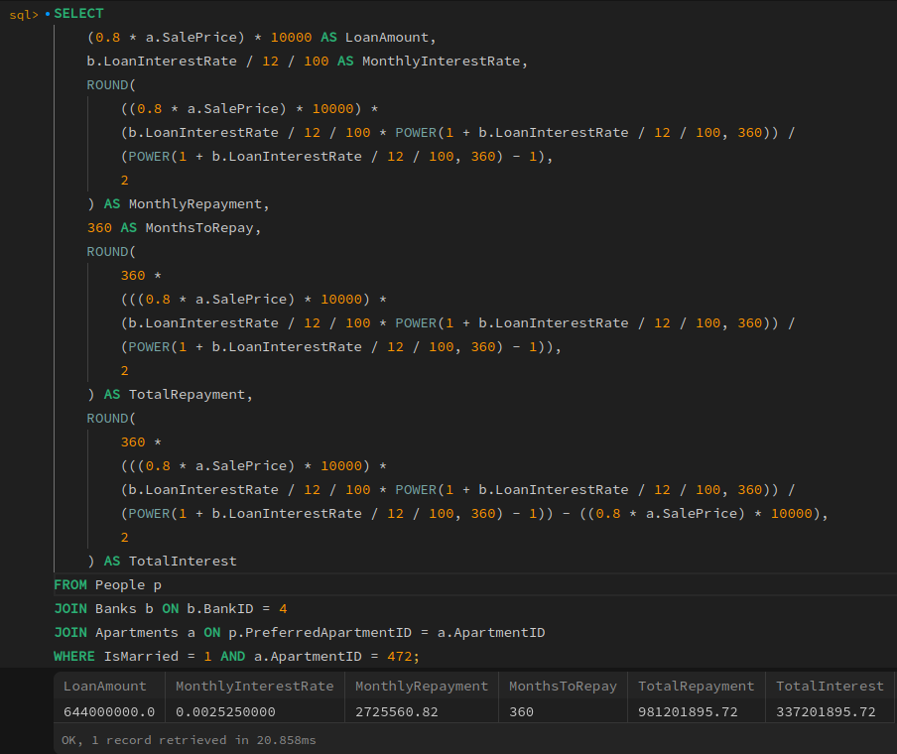
4. 아파트 매입 기간 추정 - 80% 대출 갚는 정보
대출금
월 이자율
월 납입금
30년 납
대출금 + 이자
이자 비용
나머지 80% 대출이자율 가장 낮은 은행 선택
원리금균등상환으로 30년 갚는데 매달 갚는 비용 (2,725,560원)
30년간 이자비용(337,201,895원)
기혼
광주 / 25평

Slide 29
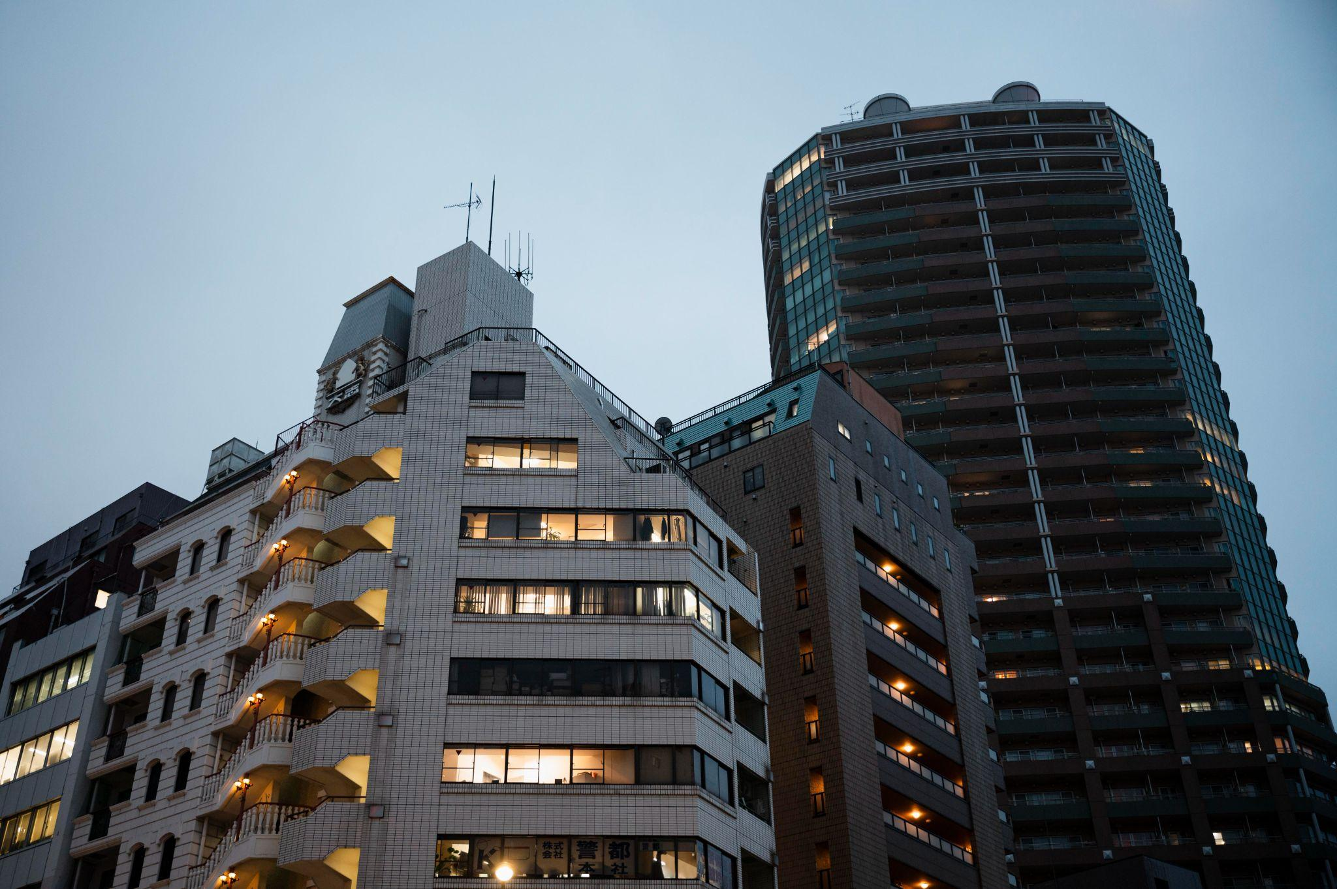
05
결론

Slide 30
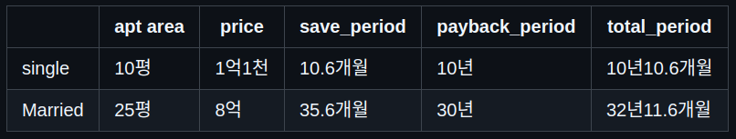
5. 결론
미혼
원리금균등상환으로 10년 갚는데 매달 갚는 비용 (850,953원)
10년간 이자비용 (14,114,446원)
기혼
원리금균등상환으로 30년 갚는데 매달 갚는 비용 (2,725,560원)
30년간 이자비용 (337,201,895원)

Slide 31
THANK YOU

